Slide 1
Monitorowanie i pomiary w sieciach IP (MOPS) wykład 1: Wprowadzenie
dr inż. Andrzej Bęben, pok. 331 (abeben@tele.pw.edu.pl)
Zespół Technik Sieciowych (tnt.tele.pw.edu.pl)

Slide 2
Charakterystyka wykładu (1)
Celem wykładu jest zapoznanie studentów z:
rolą pomiarów w sieciach IP
podstawowymi metrykami
metodami pomiarowymi
systemami i narzędziami pomiarowymi stosowanymi w praktyce

Slide 3
Charakterystyka wykładu (2)
Organizacja wykładu:
wykład 2h: wtorek g. 16.00-18.00, s. 122
projekt 1h: (realizowany w lab. 334c albo w domu)
laboratorium 4 x 4h: czwartek g. 14.15 s. 334c
konsultacje: wt. 14.00-16.00
zaliczanie przedmiotu:
projekt - 20 pkt.
kolokwium – 20 pkt.
laboratorium - 20 pkt.
egzamin – 40 pkt.
Materiały pomocnicze na stronie: tnt.tele.pw.edu.pl
prezentacje z wykładów
rękopis skryptu A.Beben, M.Dabrowski, Monitorowanie i pomiary w sieciach IP, Warszawa 2005
wybór dokumentów standaryzacyjnych IETF i ITU-T
wybór dokumentów z projektów: EuQoS, MoMe, COST IC0703
publikacje otwarte

Slide 4
Charakterystyka wykładu (3)
Projekt:
Grupy 2 osobowe
Przykładowe tematy projektów:
Badanie zgodności generatorów ruchu
Testowanie wydajności routera CISCO, Juniper, Linux (lab)
Badanie zgodności mechanizmów QoS routera CISCO (lab)
Badanie metod pomiaru dostępnego pasma (lab i sieć)
Badanie metod pomiaru opóźnienia i zmienności opóźnienia (sym/lab)
Badanie jakości obsługi oferowanej w sieci Internet (sieć)
Badanie jakości obsługi oferowanej w sieci WiFi
Opracowanie narzędzia do pomiaru parametrów QoS (prog)
Opracowanie narzędzia do pomiaru ruchu przenoszonego (prog)
...

Slide 5
Plan wykładów (1)
W1: Wprowadzenie
W2: Metryki pomiarowe
W3: Metody pomiarowe (aktywne i pasywne)
W4: Analiza wyników pomiarowych
W5: Sieć badawcza PL-LAB, przegląd narzędzi
W6: Podstawy testowania
W7: (kolokwium!)

Slide 6
Plan wykładów (2)
W8: Pomiary charakterystyk łączy transmisyjnych
W9: Pomiary i charakteryzacja ruchu
W10: Pomiary w sieciach wielousługowch
W11: Pomiary wspierające wybrane mechanizmy sieci
Sterowanie ruchem (measurement based admission control)
Inżynieria ruchowa (ruch przenoszony, routing)

Slide 7
Wykład 1: Wprowadzenie
Charakterystyka sieci IP
Rola pomiarów
Czym jest pomiar?
Metoda pomiarowa
Obszary zastosowania pomiarów:
monitorowanie
testowanie
wsparcie funkcji sieci
sterowanie ruchem
inżynieria ruchowa
OAM (zarządzanie)
Standaryzacja

Slide 8
Wykład 1: Wprowadzenie
Charakterystyka sieci IP
Rola pomiarów
Czym jest pomiar?
Metoda pomiarowa
Obszary zastosowania pomiarów:
monitorowanie
testowanie
wsparcie funkcji sieci
sterowanie ruchem
inżynieria ruchowa
OAM (zarządzanie)
Standaryzacja

Slide 9
Sieć IP (1)
Główne cechy sieci IP (Internet Protocol):
Sieć oparta o komutację pakietów
Zmienna długość pakietów
Bezpołączeniowy tryb transmisji:
Każdy pakiet zawiera pełną informację adresową
Każdy pakiet może być przesyłany inna drogą (brak gwarancji na integralność przesyłanego strumienia danych)
Tradycyjnie była wspierana tylko jedna usługa sieciowa tj. best effort (wszystkie pakiety są traktowane identycznie). Obecnie trwają prace nad rozszerzeniem usług sieciowych i zapewnieniem jakości obsługi.
Brak w sieci mechanizmów przeciw przeciążeniowych i sterowania ruchem (sterowanie wyłącznie po stronie użytkownika np. protokół TCP)
Powszechnie używana (sieć Internet, sieci operatorów, wojskowe ...)

Slide 10
Sieć IP (2)
Działanie sieci IP
Node B
D.1
Node A
Node D
Term A.1
Term D.1
Node C

Slide 11
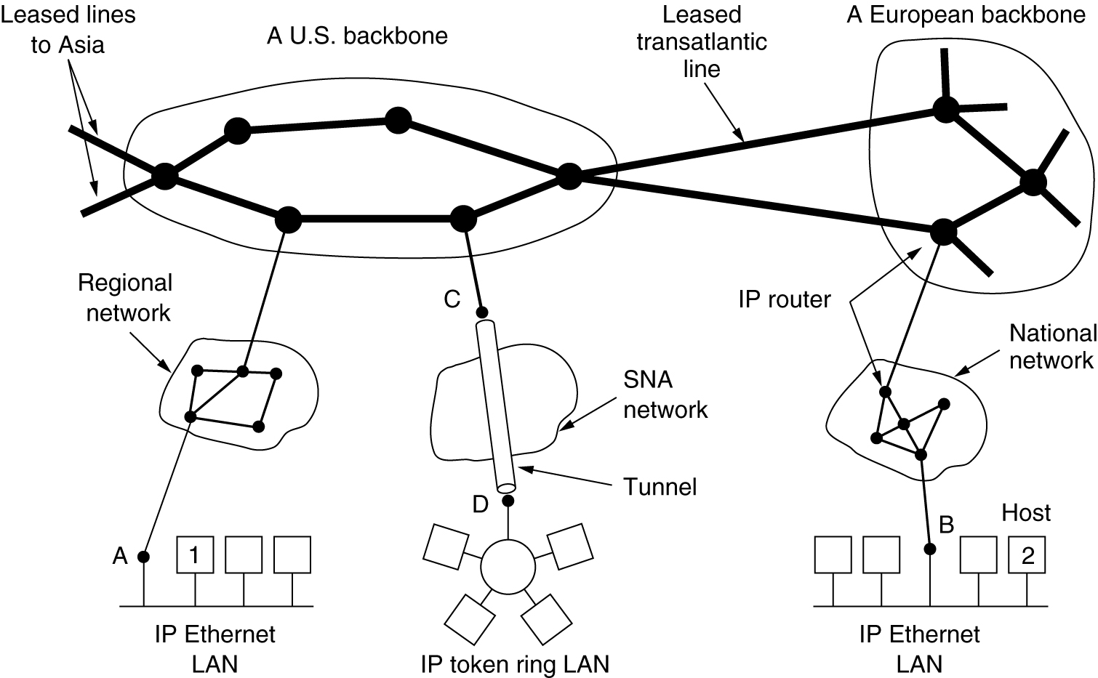
Sieć IP (3)
Sieć IP jest zbudowana z niezależnych domen AS (Autonomouns Systems)
Backbone
Tier 1
Large ISP
Tier 2
Small ISP
& access networks
ISP – Internet Service Provider

Slide 12
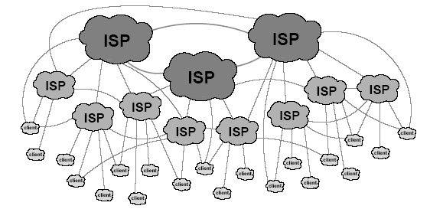
Sieć IP (3)
Sieć IP jest zbudowana z niezależnych domen AS (Autonomouns Systems)
Backbone
Tier 1
Large ISP
Tier 2
Small ISP
& access networks
ISP – Internet Service Provider

Slide 13
Sieć IP (4) Format pakietu IPv4
0
15
16
31
Version 4 bits
IHL 4 bits
TOS 8 bits
Total Length 16 bits
Identifier 16 bits
Flags 3 bits
Fragment offset 13 bits
TTL 8 bits
Protocol 8 bits
Header checksum 16 bits
20 bytes
Source IP Address 32 bits
Destination IP Address
32 bits
Options
User Data
IHS: Internet Header Length TOS: Type of Service
TTL: Time To Live
IPv4 packet format - RFC 791

Slide 14
Sieć IP (5) Format pakietu IPv6
Version (4 bity) | Traffic Class (8 bitów) | Flow Label (20 bitów)
Payload Length (16 bitów) |  |  | Next Header (8 bitów) | Hop Limit (8 bitów)
Source address (16 bajtów)
Destination address (16 bajtów)
Data :::

Slide 15



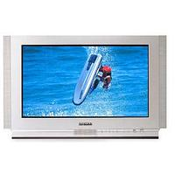

Aplikacje: Wymagania QoS oraz typ ruchu
VoIP
Emulacja łącza
Małe opóźnienie
Mała zmienność opóźnienia
Małe prawd. straty
Gwarantowana szybkość bitowa
Aplikacje medyczne
Aplikacje inżynieryjne
PBX
FTP
Przekaz bezstratny
Gwarantowana szybkość bitowa
Strumieniowy CBR
Gwarantowana szybkość bitowa
Strumieniowy VBR
Strumieniowy ← Ruch → Elastyczny
Elastyczny ciągły
Strumieniowy VBR
Elastyczny sporadyczny
?
Wideo-konferencja
Internet TV
Wideo na żądanie
Audio na żądanie
WWW
Usługi bankowe
Gry sieciowe
Zakupy w sieci
Czat
Peer-to-peer
E-mail
Brak ściśle określonych wymagań
Małe opóźnienie
Mała zmienność opóźnienia
Małe prawd. straty
Gwarantowana szybkość bitowa
Przekaz bezstratny
Krótki czas przesłania wiadomości

Slide 16

Sieci IP ewoluują w kierunku sieci wielousługowej gwarantującej jakość obsługi
Przekaz ruchu związanego z różnymi aplikacjami wymaga zdefiniowania usług sieciowych gwarantujących odpowiedni poziom jakości obsługi (QoS)
Jedna sieć
telekomunikacyjna
Różne usługi sieciowe

Slide 17
Sieć wielo-usługowa (Multi-service network)
Korzysta z różnych aplikacji: www, telnet, e-mail, VoIP, videostreaming, tele-medicine, games
Usługa sieciowa
Usługa sieciowa
użytkownik
Sieć
Usługa sieciowa
Usługa sieciowa
Usługa sieciowa: określa gwarancje sieci do przekazu strumienia pakietów z określoną jakością
Sieć z komutacją pakietów: ATM, IP. Może to być również sieć dostepowa: LAN/Ethernet, UMTS, WLAN, xDSL
Cel: zapewnić wymagana jakość przekazu, z możliwością różnicowania

Slide 18
Jakość obsługi (1)
Poziom sieci: opóźnienie pakietów, zmienność opóźnienia, poziom strat, przepływność
Poziom użytkownika: MOS (Mean Opinion Score)
User level
User
User level
asses
sment
user
user
ITU G.1010
codec
Application
codec
level
Application
level
Additional
Additional mechanisms
mechanisms
(e.g. playback buffer)
Network
ITU Y.1541
IETF IPPM
level
Network
Network
Network
interface
interface
level

Slide 19
Jakość obsługi (2)
Przykładowe usługi proponowane dla sieci IP (projekt EuQoS)

Slide 20
Sieć IP podsumowanie
zbudowana z autonomicznych systemów z których każdy jest administrowany niezależnie
łączy różne techniki:
dostępowe: Ethernet, WiFi, xDSL, UMTS,
transmisyjne: SDH, SONET, WDM, ...
przenosi ruch z różnych aplikacji: www, e-mail, p2p, ftp, VoIP, VoD, ....
ewoluuje w kierunku sieci wielousługowej gwarantującej jakość obsługi
Konsekwencje:
Sieć IP jest bardzo złożona
Podlega ciągłym zmianom
Trudna do projektowania i zarządzania (brak jednolitego planowania)

Slide 21
Wykład 1: Wprowadzenie
Charakterystyka sieci IP
Rola pomiarów
Czym jest pomiar?
Metoda pomiarowa
Obszary zastosowania pomiarów:
monitorowanie
testowanie
wsparcie funkcji sieci
sterowanie ruchem
inżynieria ruchowa
OAM (zarządzanie)
Standaryzacja

Slide 22
Rola systemów pomiarowych
Pomiar, oprócz metod analitycznych, jest podstawowym źródłem wiedzy o stanie sieci:
sieć IP jest b. złożoną strukturą, podlegającą ciągłym zmianom
obciążenie ruchem w sieci IP jest trudne do prognozowania
dostępne i stosowane dotychczas modele analityczne w wielu przypadkach nie są w stanie dostarczyć wystarczającej wiedzy o stanie sieci
zastosowanie metod sterowania ruchem opartych na pomiarach pozwala zwiększyć ich efektywność

Slide 23
Wykład 1: Wprowadzenie
Charakterystyka sieci IP
Rola pomiarów
Czym jest pomiar?
Metoda pomiaru
Obszary zastosowania pomiarów:
monitorowanie
testowanie
wsparcie funkcji sieci
sterowanie ruchem
inżynieria ruchowa
OAM (zarządzanie)
Standaryzacja

Slide 24
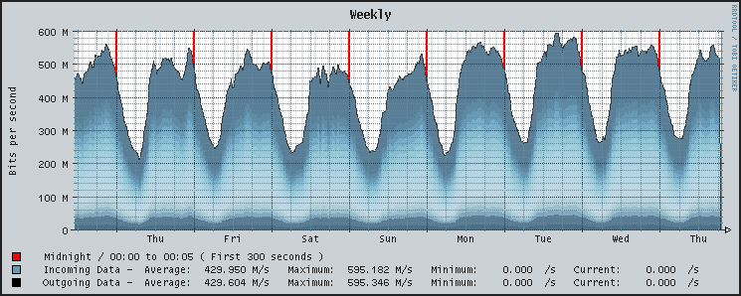
Czym jest pomiar? (1)
Pomiar to „proces oddziaływania przyrządu pomiarowego z badanym obiektem, zachodzący w czasie i przestrzeni, którego wynikiem jest uzyskanie informacji o własnościach obiektu”
pomiar pozwala uzyskać informacje o przeszłości
pomiar jedynie estymuje wartość rzeczywistą
pomiar jest obarczony błędem
dokładność <-> czas pomiaru
Rozdzielczość
Synchronizacja
Czas przetwarzania
Src
Wartość rzeczywista
Dst
Wartość zmierzona
Wysłanie pierwszego bitu
Odebranie ostatniego bitu

Slide 25
Czym jest pomiar? (2)
Metoda pomiarowa - określa sposób pomiaru danej metryki. Metoda powinna zapewnić, że pomiar jest powtarzalny.
metoda aktywna
metoda pasywna

Slide 26
Wykład 1: Wprowadzenie
Charakterystyka sieci IP
Rola pomiarów
Czym jest pomiar?
Metryka (skala czasu)
Metoda pomiarowa
Obszary zastosowania pomiarów:
monitorowanie
testowanie
wsparcie funkcji sieci
sterowanie ruchem
inżynieria ruchowa
OAM (zarządzanie)
Standaryzacja

Slide 27
Obszary zastosowania pomiarów
Testowanie urządzeń (sieci)
Monitorowanie jakości usług
Wsparcie funkcji sieci
sterowania ruchem (traffic control)
inżynierii ruchowej (traffic engineering)
zarządzania i utrzymania sieci – OAM (Operation, Administration and Maintenance)
wykrywanie anomalii

Slide 28
Standaryzacja (1)
Standardy dotyczące pomiarów są opracowywane przez IETF oraz ITU-T
Zalecenia IETF
IETF IPPM (IP Performance Metrics) Working Group, http://www.ietf.org/html.charters/ippm-charter.html
IETF RFC 2330, "Framework for IP Performance Metrics", May 1998
IETF RFC 2678, "IPPM Metrics for Measuring Connectivity", September 1999
IETF RFC 2679, "A One-way Delay Metric for IPPM", September 1999
IETF RFC 2680, "A One-way Packet Loss Metric for IPPM", September 1999
IETF RFC 2681, "A Round-trip Delay Metric for IPPM", September 1999
IETF RFC 3393, "IP Packet Delay Variation Metric for IP Performance Metrics (IPPM)", November 2002
IETF RFC 3763, "A One-way Active Measurement Protocol (OWAMP) Requirements", April 2004
Zalecenia ITU-T
ITU-T Recommendation G.1000: “Communications Quality of service: A framework and definitions”, November 2001
ITU-T Recommendation E.800: “Terms and Definitions related to Quality of Service and Network Performance including Dependability”, August 1994
ITU-T Recommendation Y.1540, “Internet protocol data communication service-IP packet transfer and availability performance parameters”, December 2002
ITU-T Recommendation Y.1541: Network performance objectives for IP-based services”, May 2002
ITU-T Recommendation O.151, Error performance measuring equipment operating at the primary rate and above, October 1992
ITU-T Recommendation O.171, Timing jitter and wander measuring equipment for digital system which are based on pleisochronous digital hierarchy (PDH), April 1997
ITU-T Recommendation G.823

